Slide 1

IGLESIA COMUNITARIA KNARVIK
NORUEGA

Slide 2
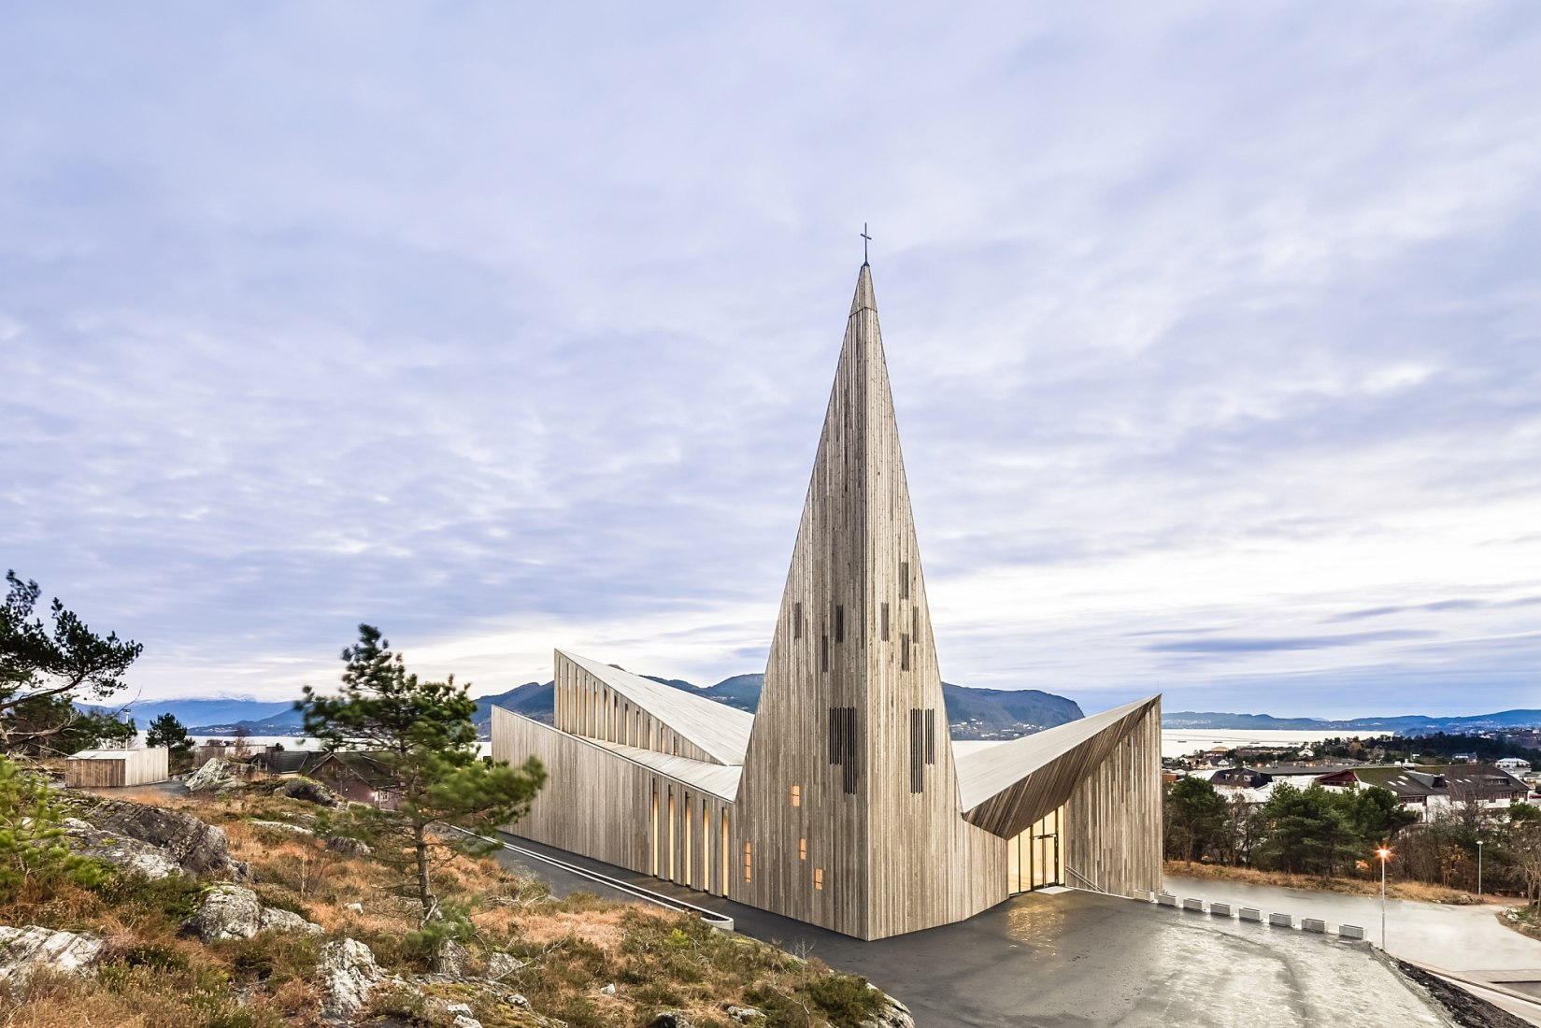
Notes:
2

Slide 3
La nueva Iglesia comunitaria en Knarvik, ubicada en la pintoresca costa oeste de Noruega al norte de Bergen, está construida en un sitio privilegiado con vista al paisaje cultural y al centro de la ciudad. El edificio se adapta cuidadosamente a una ladera existente entre el entorno construido y el natural, proporcionando a la iglesia un contexto inspirador del paisaje de la salud circundante. Su carácter distintivo e innovador y su ubicación central lo convierten en un hito en la comunidad, por ser atractivo e inclusivo para que todas las personas cultiven su fe durante toda la semana.
La iglesia señala su función con una dignidad sacra y una forma reconocible, donde la torre de la iglesia, el santuario y la capilla son acentuados por los planos ascendentes del techo. Inspirado en la tradición local de las iglesias de madera de Noruega, el edificio utiliza geometrías, materiales y construcciones claras y elementales. El volumen del edificio compacto se divide en dos pisos en un plano rectangular, que separa los espacios sagrados de arriba de las funciones culturales y administrativas a continuación. Una "plaza de la iglesia" interna conecta los dos niveles con una escalera de atrio en un espacio continuo, y puede unirse o separarse del santuario con paredes de vidrio deslizantes para acomodar a más de 500 personas.
La madera es el material clave del proyecto, expresado en el revestimiento homogéneo del duramen de pino pre-meteorizado y reflejado por el acabado de pino de color claro en todas las superficies interiores. El edificio permite que entre la luz del día en su volumen a través de ventanas altas y estrechas que recuerdan a la lanceta, extendidas en el plano para maximizar la admisión y reducir el resplandor. Por la noche, el cálido resplandor del interior revela las actividades de sus eventos religiosos y culturales. La iglesia aspira a proporcionar una plataforma para una educación segura para niños y jóvenes, para convertirse en un lugar local para reuniones y fe, y para facilitar el arte, la música y el desarrollo cultural. La Iglesia comunitaria Knarvik tiene una expresión arquitectónica, soluciones espaciales y materialidad que une la religión, la cultura y el contexto específico del sitio en un todo.

Slide 4
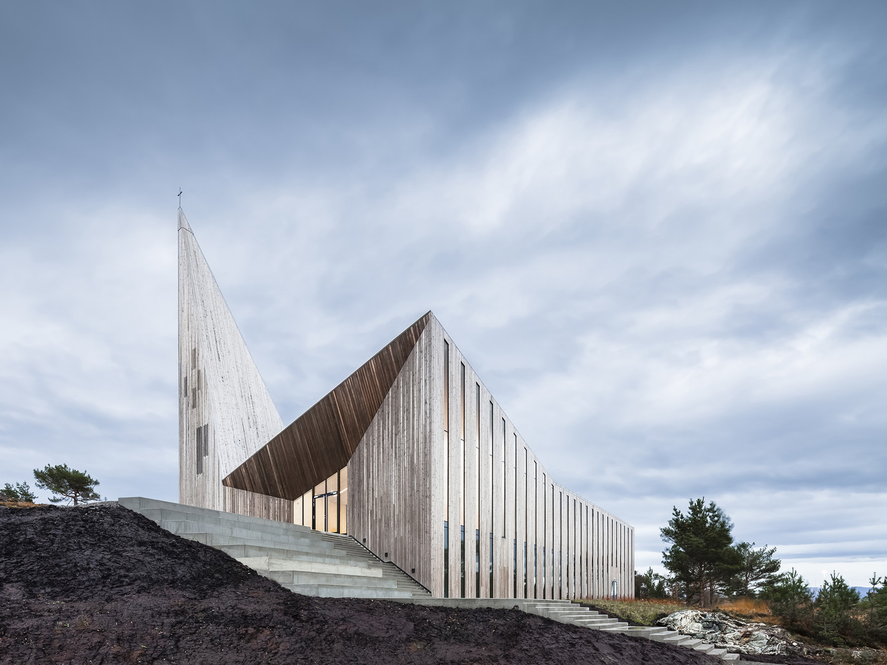
Notes:
4

Slide 5
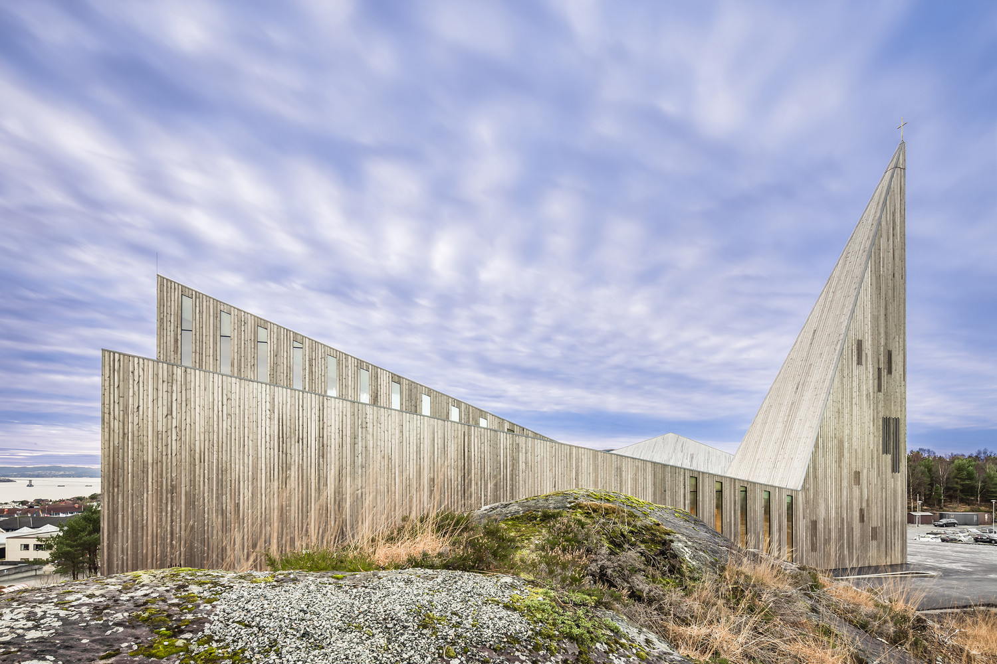

Slide 6
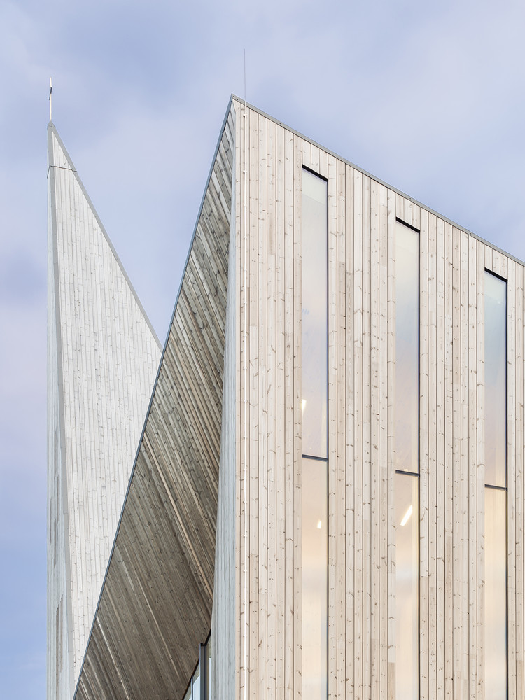
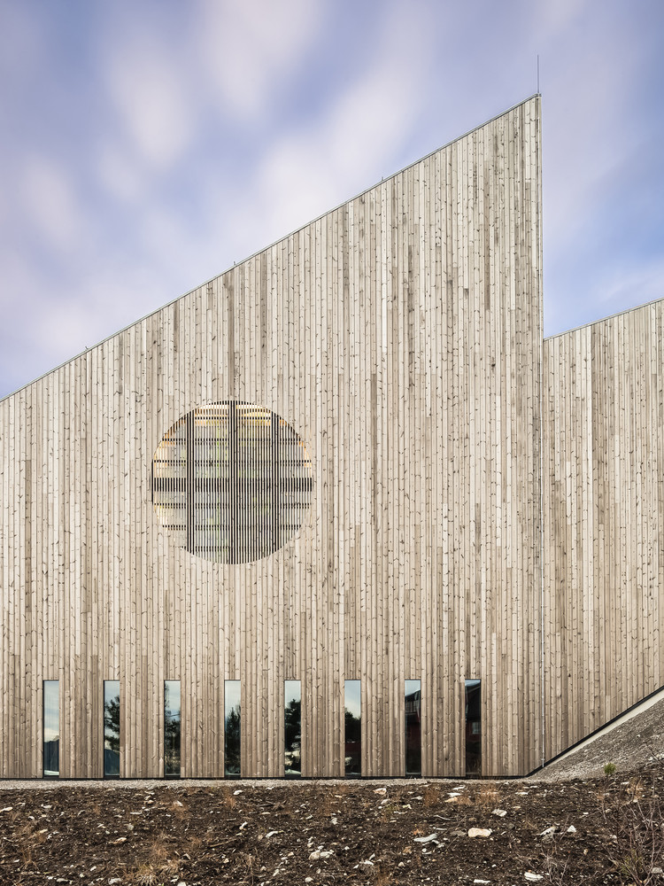

Slide 7
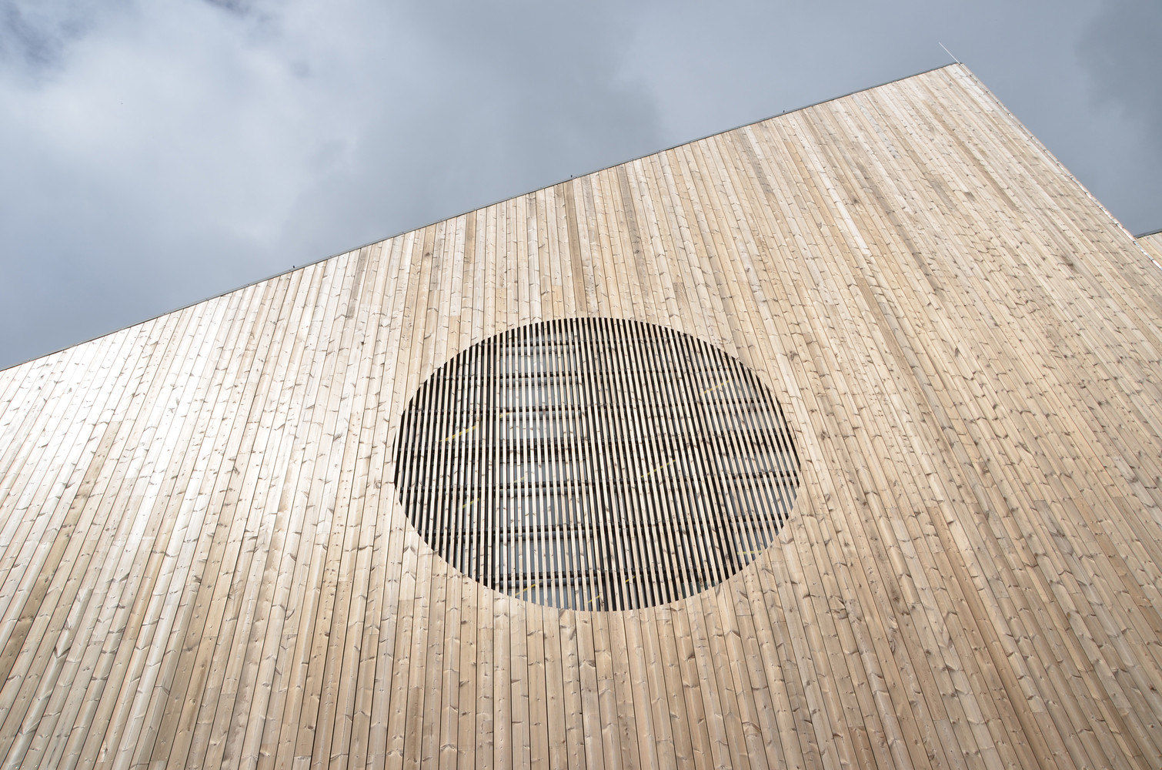

Slide 8
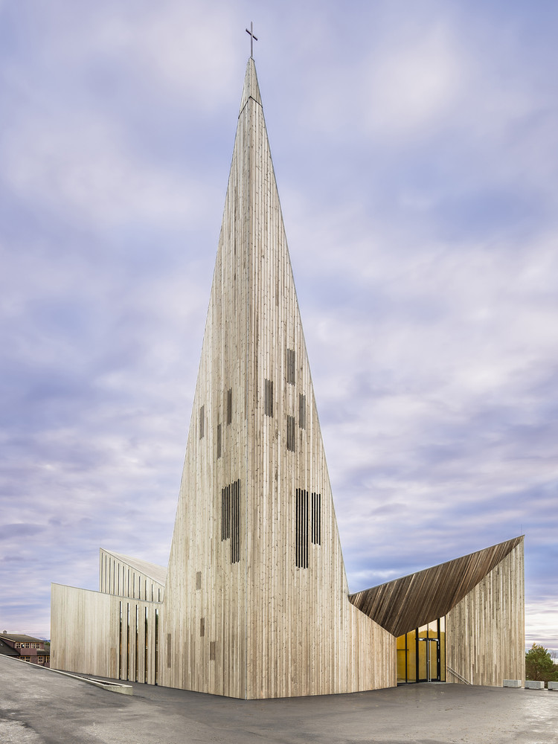
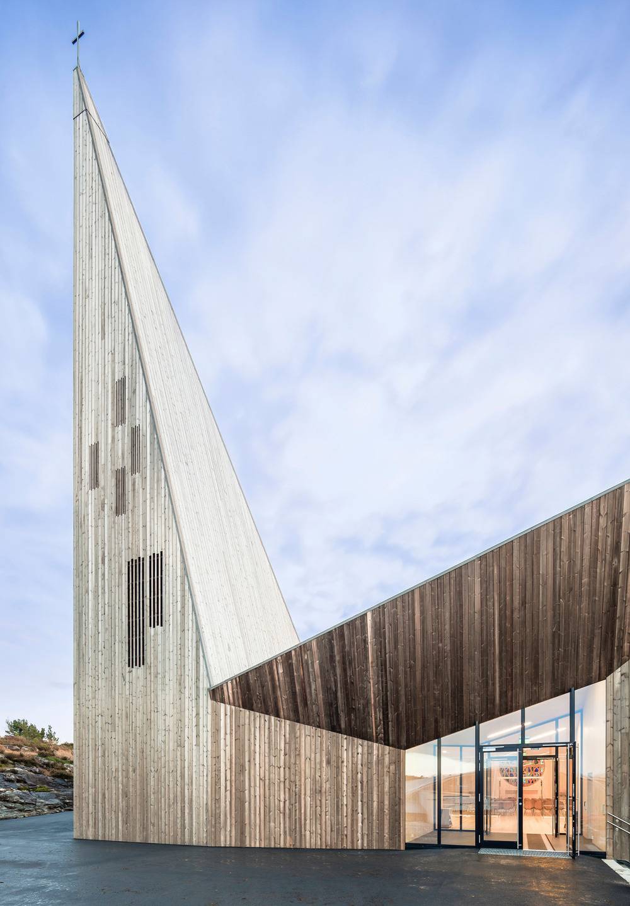

Slide 9
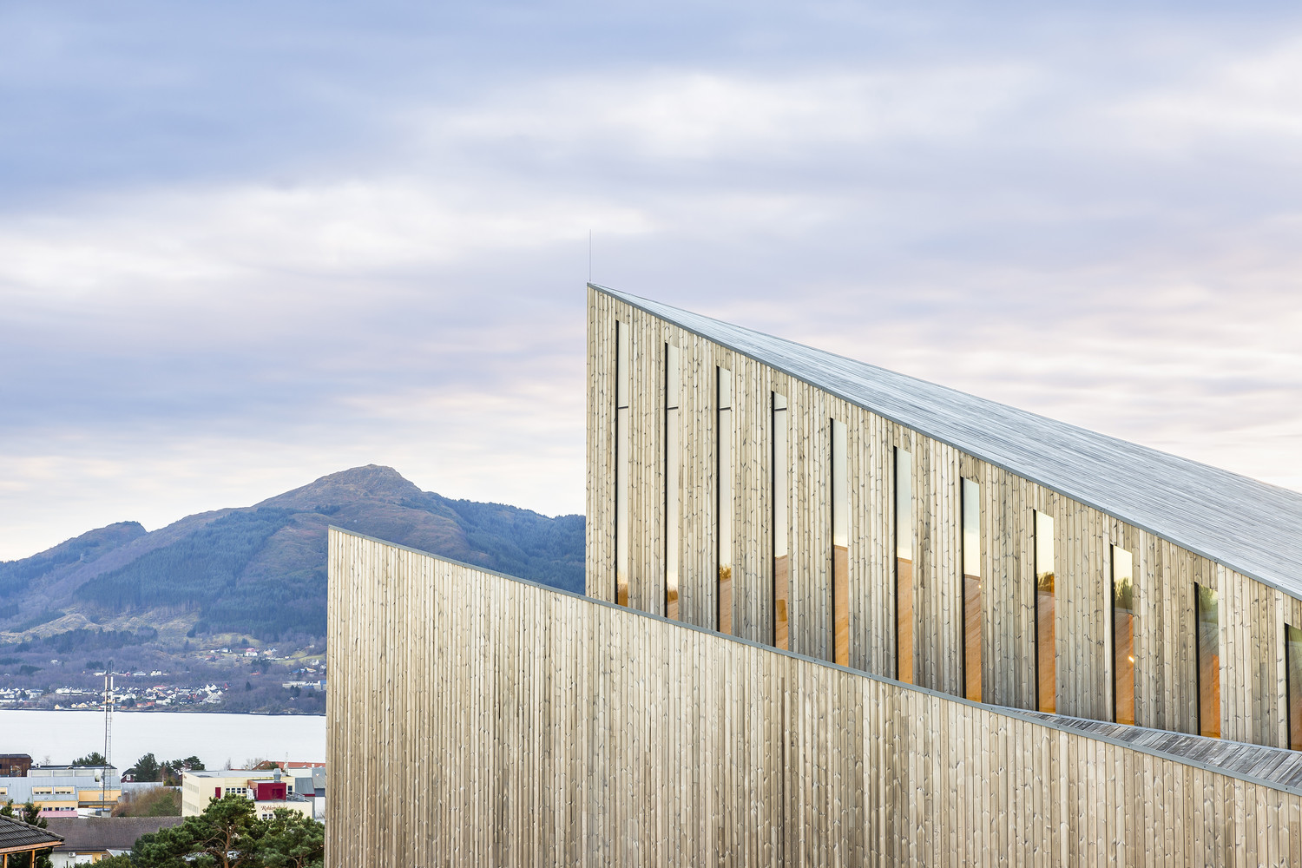

Slide 10
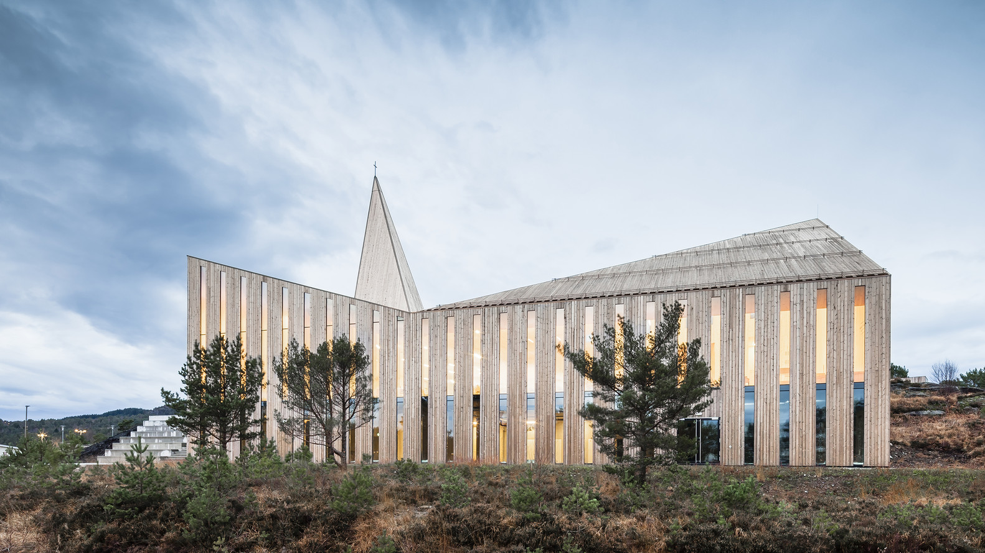

Slide 11
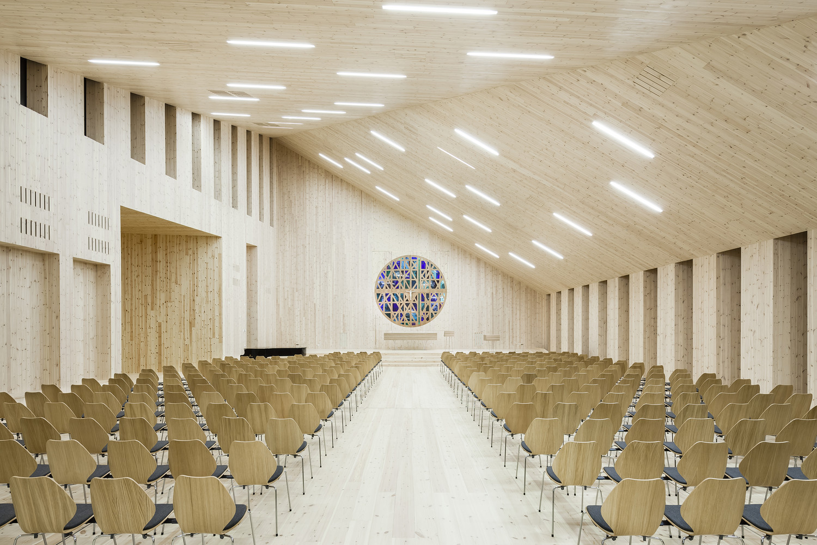

Slide 12
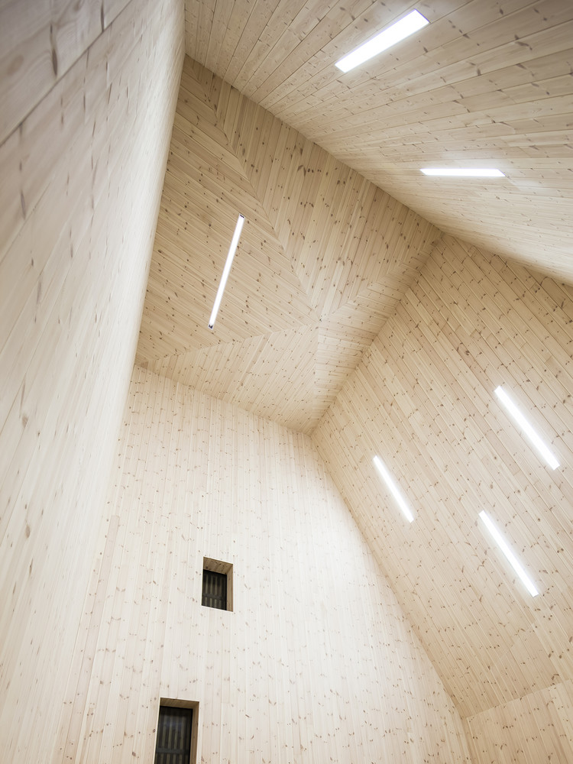
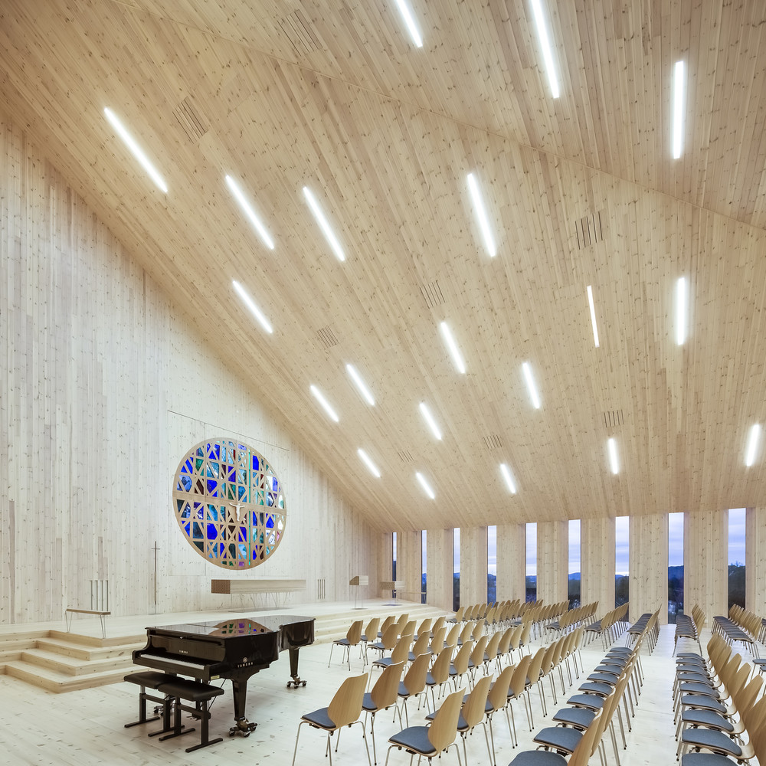

Slide 13
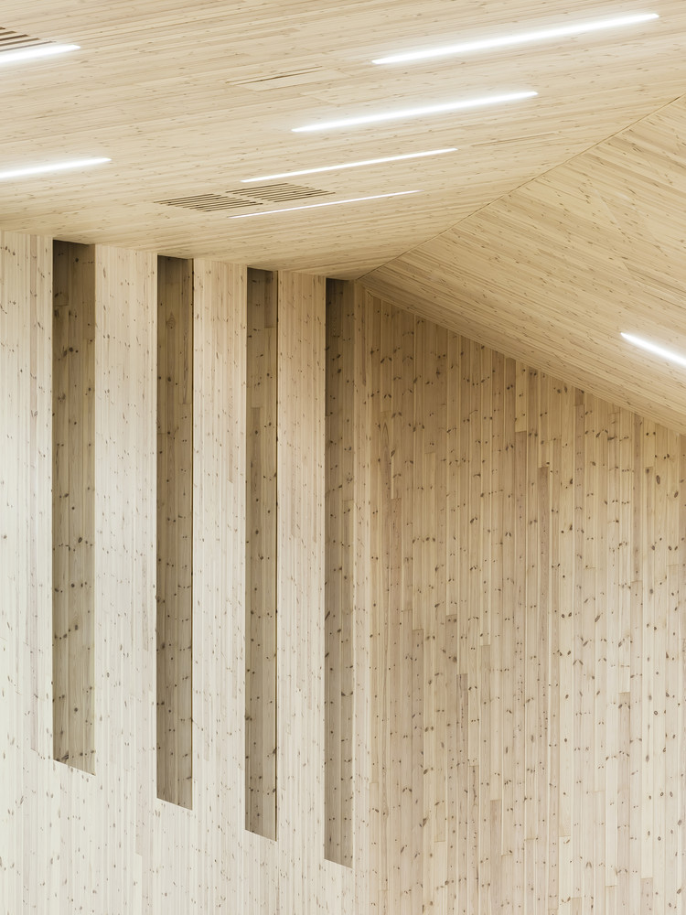
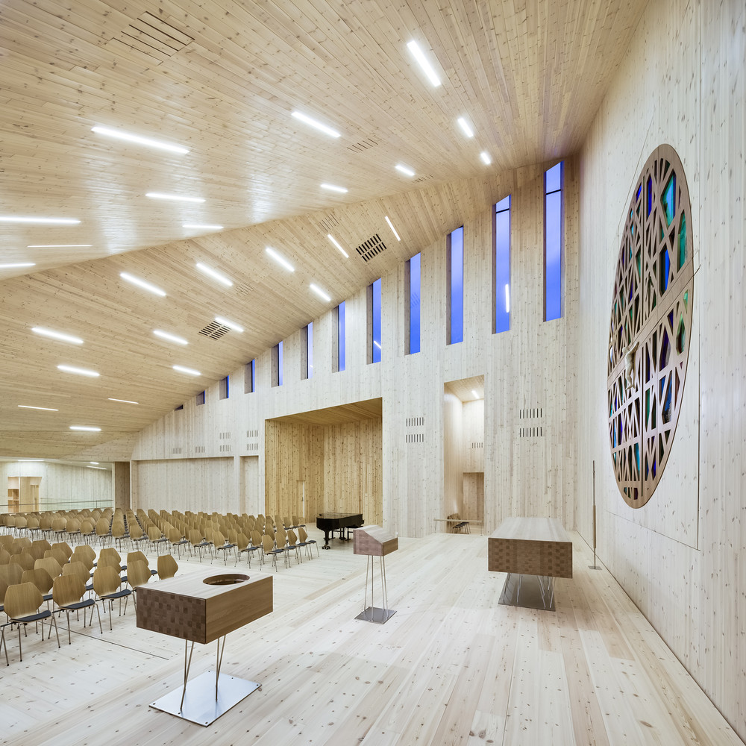

Slide 14
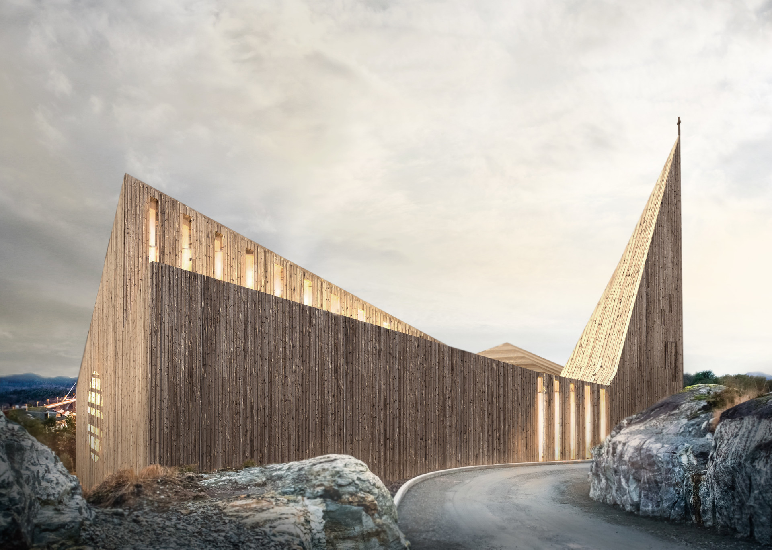

Slide 15
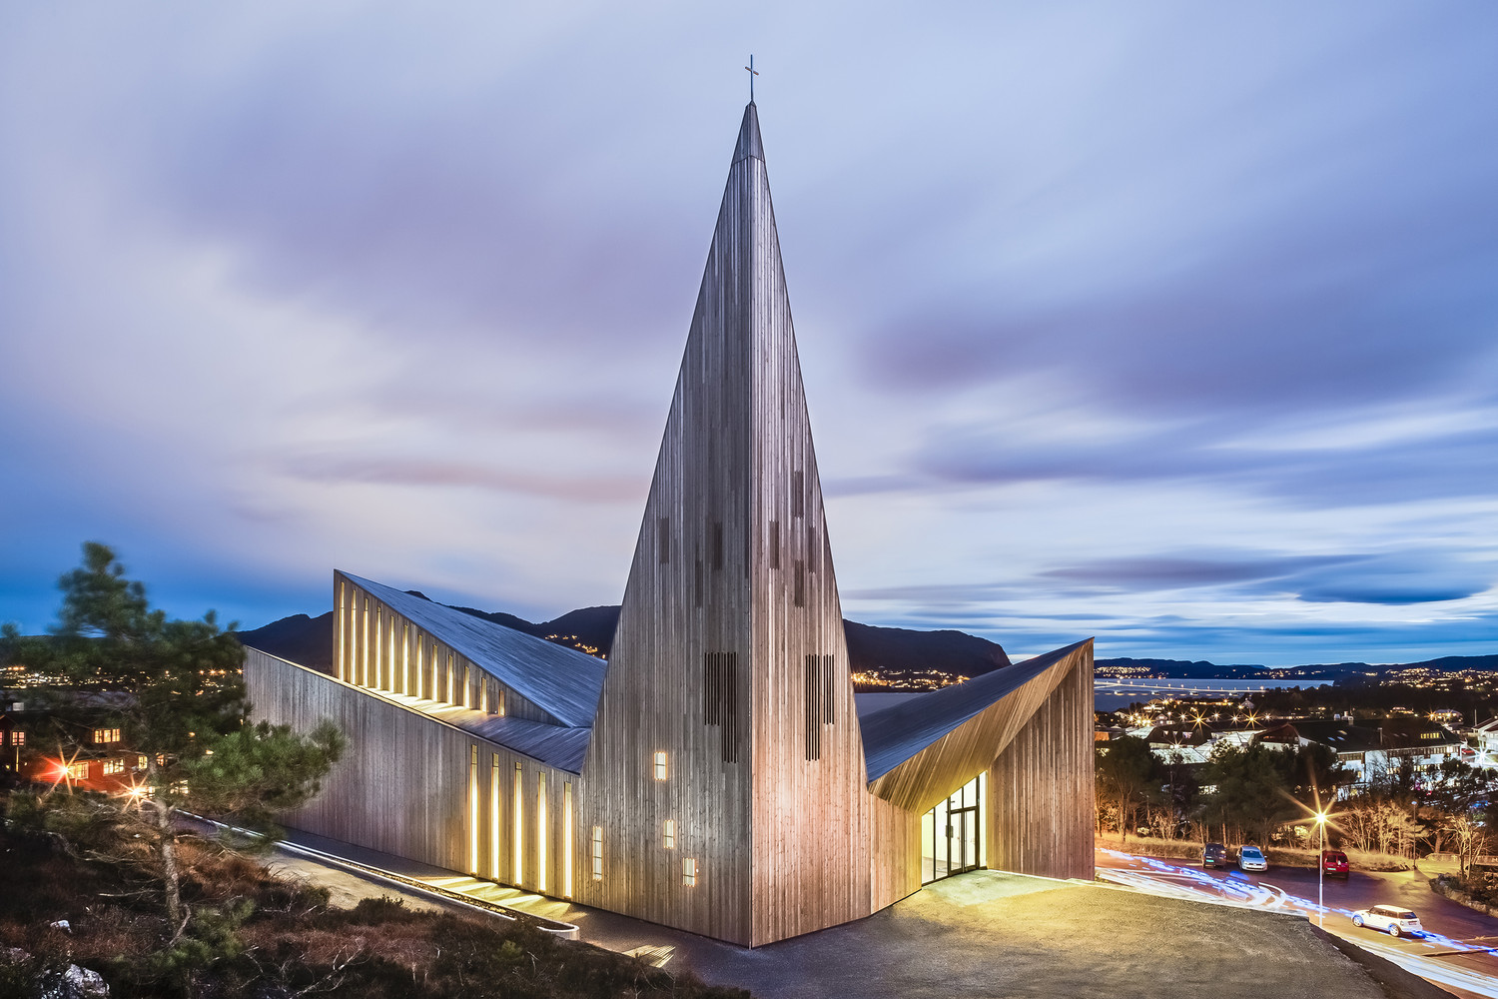

Slide 16

GRACIAS POR TU VISITA
Y QUE TENGAS UN BUEN DÍA
VICTOR NOVELLÓN

Slide 17







¿Te ha gustado?
Puedes ver más entrando
Aquí
Además puedes recibir powerpoints en tu correo electrónico suscribiéndote aquí:

